Slide 1
01-CPU性能优化

Slide 2
基础篇：到底应该怎么理解“平均负载”？
平均负载：系统处于可运行状态和不可中断状态的平均进程数（平均活跃进程数）
$ uptime
02:34:03 up 2 days, 20:14, 1 user, load average: 0.63, 0.83, 0.88
当前时间
系统运行时长
正在登录用户数
1分钟
平均负载
5分钟
平均负载
15分钟
平均负载
$ top
PID USER PR NI VIRT RES SHR S %CPU %MEM TIME+ COMMAND
28961 root 20 0 43816 3148 4040 R 3.2 0.0 0:00.01 top
620 root 20 0 37280 33676 908 D 0.3 0.4 0:00.01 app
1 root 20 0 160072 9416 6752 S 0.0 0.1 0:37.64 systemd
1896 root 20 0 0 0 0 Z 0.0 0.0 0:00.00 devapp
2 root 20 0 0 0 0 S 0.0 0.0 0:00.10 kthreadd
4 root 0 -20 0 0 0 I 0.0 0.0 0:00.00 kworker/0:0H
6 root 0 -20 0 0 0 I 0.0 0.0 0:00.00 mm_percpu_wq
7 root 20 0 0 0 0 S 0.0 0.0 0:06.37 ksoftirqd/0
当一个进程向磁盘读写数据时，为了保证数据的一致性，在得到磁盘回复前，它是不能被其他进程或者中断打断的，否则就容易出现磁盘数据与进程数据不一致的问题。
可运行状态的进程:
正在使用CPU或者正在等待CPU的进程。
不可中断状态的进程:
1, 处于内核态关键流程中的进程，
2, 流程是不可打断的，比如最常见的是等待硬件设备的I/O响应，也就是我们在ps命令中看到的D状态。
D状态进程
磁盘
不可中断状态实际上是系统对进程和硬件设备的一种保护机制。

Slide 3
基础篇：到底应该怎么理解“平均负载”？
平均负载为多少时合理？
假设平均负载为2
cpu
cpu
活跃进程
cpu
活跃进程
活跃进程
平均负载最理想的情况是
等于CPU的个数。
cpu
cpu
活跃进程
cpu
活跃进程
活跃进程
cpu
CPU刚好被完全利用
有一半的CPU空闲
有一半的进程竞争不到CPU
load average的三个值描述了负载变化的趋势。 1.73，0.60，7.98代表了平均负载正在降低。
和CPU使用率有什么关系？
活跃进程：
正在使用CPU的进程（R状态）
等待CPU的进程（R状态）
等待IO的进程（D状态）
- 跟CPU使用率相关
CPU 密集型进程，使用大量 CPU 会导致平均负载升高，此时这两者是一致的；
I/O 密集型进程，等待 I/O 也会导致平均负载升高，但 CPU 使用率不一定很高；
大量等待 CPU 的进程调度也会导致平均负载升高，此时的CPU使用率也会比较高。
当平均负载高于CPU数量70%的时候，就应该警惕，着手分析负载过高的原因。

Slide 4
基础篇：到底应该怎么理解“平均负载”？
平均负载案例分析
安装sysstat
mpstat 是一个常用的多核 CPU 性能分析工具，用来实时查看每个 CPU 的性能指标，以及所有CPU的平均指标。
pidstat 是一个常用的进程性能分析工具，用来实时查看进程的 CPU、内存、I/O 以及上下文切换等性能指标。
文件系统/proc/interrupts可以提供中断统计信息数据。
CPU 密集型进程
$ stress --cpu 1 --timeout 600
# -P ALL 表示监控所有CPU，后面数字5表示间隔5秒后输出一组数据
$ mpstat -P ALL 5
Linux 4.15.0 (ubuntu) 09/22/18 _x86_64_ (2 CPU)
13:30:06 CPU %usr %nice %sys %iowait %irq %soft %steal %guest %gnice %idle
13:30:11 all 50.05 0.00 0.00 0.00 0.00 0.00 0.00 0.00 0.00 49.95
13:30:11 0 0.00 0.00 0.00 0.00 0.00 0.00 0.00 0.00 0.00 100.00
13:30:11 1 100.00 0.00 0.00 0.00 0.00 0.00 0.00 0.00 0.00 0.00
# -d 参数表示高亮显示变化的区域
$ watch -d uptime
..., load average: 1.00, 0.75, 0.39
平均负载慢慢增加到1.00
# 间隔5秒后输出一组数据
$ pidstat -u 5 1
13:37:07 UID PID %usr %system %guest %wait %CPU CPU Command
13:37:12 0 2962 100.00 0.00 0.00 0.00 100.00 1 stress

Slide 5
基础篇：到底应该怎么理解“平均负载”？
平均负载案例分析
I/O 密集型进程
$ stress -i 1 --timeout 600
# 显示所有CPU的指标，并在间隔5秒输出一组数据
$ mpstat -P ALL 5 1
Linux 4.15.0 (ubuntu) 09/22/18 _x86_64_ (2 CPU)
13:41:28 CPU %usr %nice %sys %iowait %irq %soft %steal %guest %gnice %idle
13:41:33 all 0.21 0.00 12.07 32.67 0.00 0.21 0.00 0.00 0.00 54.84
13:41:33 0 0.43 0.00 23.87 67.53 0.00 0.43 0.00 0.00 0.00 7.74
13:41:33 1 0.00 0.00 0.81 0.20 0.00 0.00 0.00 0.00 0.00 98.99
# -d 参数表示高亮显示变化的区域
$ watch -d uptime
..., load average: 1.06, 0.58, 0.37
平均负载慢慢增加到1.06
# 间隔5秒后输出一组数据，-u表示CPU指标
$ pidstat -u 5 1
Linux 4.15.0 (ubuntu) 09/22/18 _x86_64_ (2 CPU)
13:42:08 UID PID %usr %system %guest %wait %CPU CPU Command
13:42:13 0 104 0.00 3.39 0.00 0.00 3.39 1 kworker/1:1H
13:42:13 0 109 0.00 0.40 0.00 0.00 0.40 0 kworker/0:1H
13:42:13 0 2997 2.00 35.53 0.00 3.99 37.52 1 stress
13:42:13 0 3057 0.00 0.40 0.00 0.00 0.40 0 pidstat

Slide 6
基础篇：到底应该怎么理解“平均负载”？
平均负载案例分析
大量进程的场景
$ stress -c 8 --timeout 600
# 显示所有CPU的指标，并在间隔5秒输出一组数据
$ mpstat -P ALL 5 1
Linux 4.15.0 (ubuntu) 09/22/18 _x86_64_ (2 CPU)
13:41:28 CPU %usr %nice %sys %iowait %irq %soft %steal %guest %gnice %idle
13:41:33 all 0.21 0.00 12.07 32.67 0.00 0.21 0.00 0.00 0.00 54.84
13:41:33 0 0.43 0.00 23.87 67.53 0.00 0.43 0.00 0.00 0.00 7.74
13:41:33 1 0.00 0.00 0.81 0.20 0.00 0.00 0.00 0.00 0.00 98.99
# -d 参数表示高亮显示变化的区域
$ watch -d uptime
..., load average: 7.97, 5.93, 3.02
平均负载严重超高，
且呈上升趋势
# 间隔5秒后输出一组数据
$ pidstat -u 5 1
14:23:25 UID PID %usr %system %guest %wait %CPU CPU Command
14:23:30 0 3190 25.00 0.00 0.00 74.80 25.00 0 stress
14:23:30 0 3191 25.00 0.00 0.00 75.20 25.00 0 stress
14:23:30 0 3192 25.00 0.00 0.00 74.80 25.00 1 stress
14:23:30 0 3193 25.00 0.00 0.00 75.00 25.00 1 stress
14:23:30 0 3194 24.80 0.00 0.00 74.60 24.80 0 stress
14:23:30 0 3195 24.80 0.00 0.00 75.00 24.80 0 stress
14:23:30 0 3196 24.80 0.00 0.00 74.60 24.80 1 stress
14:23:30 0 3197 24.80 0.00 0.00 74.80 24.80 1 stress
14:23:30 0 3200 0.00 0.20 0.00 0.20 0.20 0 pidstat

Slide 7
基础篇：经常说的CPU上下文切换是什么意思？
CPU上下文切换
将进程1的上下文保存进内核
读出进程2的上下文
cpu
CPU寄存器
cpu
CPU寄存器
内核
cpu
CPU寄存器
内核
程序计数器
程序计数器
程序计数器
指向进程1下一条指令
指向进程2下一条指令
指令1
指令2
指令3
指令4
指令5
上下文切换
指令1
指令2
指令3
指令4
指令5
CPU上下文切换——系统调用
继续执行用户态指令，发生CPU上下文切换
只能访问受限资源，不能直接访问内存等硬件设备，必须通过系统调用陷入到内核中，才能访问这些特权资源。
进程
例如open()、read()、write()、close()等
进程
Ring3
Ring2
发生系统调用，特权模式切换。
系统调用结束，特权模式切换。
Ring1
Ring0 内核
具有最高权限，可以直接访问所有资源。
进程
进程
执行内核态指令，发生CPU上下文切换
一次系统调用的过程，其实是发生了两次CPU上下文切换。

Slide 8
基础篇：经常说的CPU上下文切换是什么意思？
进程上下文切换
进程的切换只能发生在内核态。
虚拟内存
上下文切换
cpu
栈数据
用户空间资源
全局变量
进程1
进程1上下文保存
加载进程2上下文
进程2
程序计数器
内核空间状态
CPU寄存器
刷新进程虚拟内存和用户栈
发生进程切换的时机：
1，进程的时间片耗尽，被系统挂起。
2，进程的依赖系统资源不满足，被系统挂起，需等待资源满足后再运行。
3，进程主动sleep
4，高优先级进程打断当前进程。
5，硬件中断打断当前进程，CPU转而执行内核中的中断服务程序。
继续执行用户态指令，发生CPU上下文切换

Slide 9
基础篇：经常说的CPU上下文切换是什么意思？
线程上下文切换
线程是调度的基本单位，而进程则是资源拥有的基本单位。
单线程程序切换时，跟进程切换相同
虚拟内存
√
两个线程属于同一个进程切换时，不需要用户空间资源的切换
虚拟内存
cpu
栈数据
√
cpu
栈数据
全局变量
√
全局变量
程序计数器
√
程序计数器
√
CPU寄存器
√
CPU寄存器
√
中断上下文切换
为了快速响应硬件的事件，中断处理会打断进程的正常调度和执行，转而调用中断处理程序，响应设备事件。
中断上下文，其实只包括内核态中断服务程序执行所必需的状态，包括CPU 寄存器、内核堆栈、硬件中断参数等
cpu
虚拟内存
栈数据
全局变量
程序计数器
√
CPU寄存器
√
对同一个 CPU 来说，中断处理比进程拥有更高的优先级。

Slide 10
基础篇：经常说的CPU上下文切换是什么意思？
查看系统的上下文切换情况
# 以10个线程运行5分钟的基准测试，模拟多线程切换的问题
$ sysbench --threads=10 --max-time=300 threads run
# 每隔5秒输出1组数据
$ vmstat 5
procs -----------memory---------- ---swap-- -----io---- -system-- ------cpu-----
r b swpd free buff cache si so bi bo in cs us sy id wa st
0 0 0 7005360 91564 818900 0 0 0 0 25 33 0 0 100 0 0
us和sy加起来为100%
# 每隔1秒输出1组数据（需要Ctrl+C才结束）
$ vmstat 1
procs -----------memory---------- ---swap-- -----io---- -system-- ------cpu-----
r b swpd free buff cache si so bi bo in cs us sy id wa st
6 0 0 6487428 118240 1292772 0 0 0 0 9019 1398830 16 84 0 0 0
8 0 0 6487428 118240 1292772 0 0 0 0 10191 1392312 16 84 0 0 0
就绪队列的长度
（正在运行和等待CPU的进程数）
处于不可中断睡眠状态的进程数
每秒中断的次数
每秒上下文切换的次数
就绪队列达到8，远远超过系统CPU个数2，肯定会有大量的CPU竞争。
中断次数升到1万，是有潜在问题的。
系统CPU使用率84%，CPU主要被内核占用了。
系统就绪队列过长，导致大量上下文切换，进而导致CPU占用率升高
# 每隔1秒输出1组数据（需要 Ctrl+C 才结束）
# -w参数表示输出进程切换指标，而-u参数则表示输出CPU使用指标
$ pidstat -w -u 1
08:06:33 UID PID %usr %system %guest %wait %CPU CPU Command
08:06:34 0 10488 30.00 100.00 0.00 0.00 100.00 0 sysbench
08:06:34 0 26326 0.00 1.00 0.00 0.00 1.00 0 kworker/u4:2
08:06:33 UID PID cswch/s nvcswch/s Command
08:06:34 0 8 11.00 0.00 rcu_sched
08:06:34 0 16 1.00 0.00 ksoftirqd/1
08:06:34 0 471 1.00 0.00 hv_balloon
08:06:34 0 1230 1.00 0.00 iscsid
08:06:34 0 4089 1.00 0.00 kworker/1:5
08:06:34 0 4333 1.00 0.00 kworker/0:3
08:06:34 0 10499 1.00 224.00 pidstat
08:06:34 0 26326 236.00 0.00 kworker/u4:2
08:06:34 1000 26784 223.00 0.00 sshd
# 每隔5秒输出1组数据
$ pidstat -w 5
Linux 4.15.0 (ubuntu) 09/23/18 _x86_64_ (2 CPU)
08:18:26 UID PID cswch/s nvcswch/s Command
08:18:31 0 1 0.20 0.00 systemd
08:18:31 0 8 5.40 0.00 rcu_sched
...
sysbench占用CPU 100%
每秒自愿上下文切换的次数。进程无法获取所需资源导致。
每秒非自愿上下文切换的次数。进程由于时间片已到等原因，被强制调度。
上下文切换加起来只有几百，没有vmstat的139万。是因为pidstat没有-t所以没有展示线程上下文切换的数据。

Slide 11
基础篇：经常说的CPU上下文切换是什么意思？
查看系统的上下文切换情况
# 每隔1秒输出一组数据（需要 Ctrl+C 才结束）
# -wt 参数表示输出线程的上下文切换指标
$ pidstat -wt 1
08:14:05 UID TGID TID cswch/s nvcswch/s Command
...
08:14:05 0 10551 - 6.00 0.00 sysbench
08:14:05 0 - 10551 6.00 0.00 |__sysbench
08:14:05 0 - 10552 18911.00 103740.00 |__sysbench
08:14:05 0 - 10553 18915.00 100955.00 |__sysbench
08:14:05 0 - 10554 18827.00 103954.00 |__sysbench
...
加上-t参数就得到了正确的CPU上下文切换数据
pidstat只是一个进程的性能分析工具，并不提供任何关于中断的详细信息。
/proc 是 Linux 的一个虚拟文件系统，用于内核空间与用户空间之间的通信。/proc/interrupts 就是这种通信机制的一部分，提供了一个只读的中断使用情况。
# -d 参数表示高亮显示变化的区域
$ watch -d cat /proc/interrupts
CPU0 CPU1
...
RES: 2450431 5279697 Rescheduling interrupts
...
总结：
自愿上下文切换变多了，说明进程都在等待资源，有可能发生了 I/O 等其他问题；
非自愿上下文切换变多了，说明进程都在被强制调度，也就是都在争抢 CPU，说明 CPU 的确成了瓶颈；
中断次数变多了，说明 CPU 被中断处理程序占用，还需要通过查看 /proc/interrupts 文件来分析具体的中断类型。
重调度中断：唤醒空闲状态的 CPU 来调度新的任务运行。这是多处理器系统（SMP）中，调度器用来分散任务到不同 CPU 的机制，通常也被称为处理器间中断
碰到上下文切换次数过多的问题时，我们可以借助 vmstat 、 pidstat 和 /proc/interrupts 等工具，来辅助排查性能问题的根源

Slide 12

基础篇：某个应用的CPU使用率居然达到100%，我该怎么办？
CPU使用率
user（ us），用户态 CPU 时间。注意，它不包括下面的 nice 时间，但包括了 guest 时间。
nice（ ni），低优先级用户态 CPU 时间，也就是进程的 nice 值被调整为 1-19 之间时的 CPU 时间。这里注意，nice 可取值范围是 -20 到 19，数值越大，优先级反而越低。
system（sys），内核态 CPU 时间。
idle（id），空闲时间。注意，它不包括等待 I/O 的时间（iowait）。
iowait（ wa），等待 I/O 的 CPU 时间。
irq（ hi），处理硬中断的 CPU 时间。
softirq（ si），处理软中断的 CPU 时间。
steal（ st），当系统运行在虚拟机中的时候，被其他虚拟机占用的 CPU 时间。
guest（ guest），通过虚拟化运行其他操作系统的时间，也就是运行虚拟机的 CPU 时间。
guest_nice（ gnice），以低优先级运行虚拟机的时间。
用户态CPU使用率
内核态CPU使用率
# 每隔1秒输出一组数据，共输出5组
$ pidstat 1 5
15:56:02 UID PID %usr %system %guest %wait %CPU CPU Command
15:56:03 0 15006 0.00 0.99 0.00 0.00 0.99 1 dockerd
...
Average: UID PID %usr %system %guest %wait %CPU CPU Command
Average: 0 15006 0.00 0.99 0.00 0.00 0.99 - dockerd
工具：
top 显示了系统总体的 CPU 和内存使用情况，以及各个进程的资源使用情况。
ps 则只显示了每个进程的资源使用情况。
pidstat分析每个进程CPU使用情况。
进程的CPU使用率：用户态和内核态CPU使用率的总和：包括进程用户空间使用的CPU、通过系统调用执行的内核空间CPU、以及在就绪队列等待运行的CPU。
# 默认每3秒刷新一次
$ top
top - 11:58:59 up 9 days, 22:47, 1 user, load average: 0.03, 0.02, 0.00
Tasks: 123 total, 1 running, 72 sleeping, 0 stopped, 0 zombie
%Cpu(s): 0.3 us, 0.3 sy, 0.0 ni, 99.3 id, 0.0 wa, 0.0 hi, 0.0 si, 0.0 st
KiB Mem : 8169348 total, 5606884 free, 334640 used, 2227824 buff/cache
KiB Swap: 0 total, 0 free, 0 used. 7497908 avail Mem
PID USER PR NI VIRT RES SHR S %CPU %MEM TIME+ COMMAND
1 root 20 0 78088 9288 6696 S 0.0 0.1 0:16.83 systemd
2 root 20 0 0 0 0 S 0.0 0.0 0:00.05 kthreadd
4 root 0 -20 0 0 0 I 0.0 0.0 0:00.00 kworker/0:0H
...
运行虚拟机CPU使用率
总的CPU使用率
等待CPU使用率

Slide 13
基础篇：某个应用的CPU使用率居然达到100%，我该怎么办？
使用perf分析CPU使用率
perf top，类似于 top，它能够实时显示占用 CPU 时钟最多的函数或者指令，因此可以用来查找热点函数
该符号的性能事件在采样中的比例
该函数或指令所在的动态共享对象（Dynamic Shared Object），如内核、进程名、动态链接库名、内核模块名等
$ perf top
Samples: 833 of event 'cpu-clock', Event count (approx.): 97742399
Overhead Shared Object Symbol
7.28% perf [.] 0x00000000001f78a4
4.72% [kernel] [k] vsnprintf
4.32% [kernel] [k] module_get_kallsym
3.65% [kernel] [k] _raw_spin_unlock_irqrestore
...
符号名，也就是函数名。当函数名未知时，用十六进制的地址来表示。
perf 总共采集了 833 个 CPU 时钟事件，而总事件数则为 97742399
动态共享对象的类型。比如 [.] 表示用户空间的可执行程序、或者动态链接库，而 [k] 则表示内核空间。
占用CPU时钟最多的是perf工具自身。
perf record 提供了保存数据的功能，保存后的数据，需要你用 perf report 解析展示。
使用时加上 -g 参数，开启调用关系的采样，方便我们根据调用链来分析性能问题
# 记录性能事件，等待大约15秒后按 Ctrl+C 退出
$ perf record -g
# 查看报告
$ perf report

Slide 14
案例篇：系统的CPU使用率很高，但为啥却找不到高CPU的应用？
排查短时应用的分析
CPU整体使用率高达77%
可是列表中的CPU使用率相加却很小。
pidstat也表现相同的情况。
$ top
top - 04:58:24 up 14 days, 15:47, 1 user, load average: 3.39, 3.82, 2.74
Tasks: 149 total, 6 running, 93 sleeping, 0 stopped, 0 zombie
%Cpu(s): 77.7 us, 19.3 sy, 0.0 ni, 2.0 id, 0.0 wa, 0.0 hi, 1.0 si, 0.0 st
KiB Mem : 8169348 total, 2543916 free, 457976 used, 5167456 buff/cache
KiB Swap: 0 total, 0 free, 0 used. 7363908 avail Mem
PID USER PR NI VIRT RES SHR S %CPU %MEM TIME+ COMMAND
6947 systemd+ 20 0 33104 3764 2340 S 4.0 0.0 0:32.69 nginx
6882 root 20 0 12108 8360 3884 S 2.0 0.1 0:31.40 docker-containe
15465 daemon 20 0 336696 15256 7576 S 2.0 0.2 0:00.62 php-fpm
15466 daemon 20 0 336696 15196 7516 S 2.0 0.2 0:00.62 php-fpm
15489 daemon 20 0 336696 16200 8520 S 2.0 0.2 0:00.62 php-fpm
6948 systemd+ 20 0 33104 3764 2340 S 1.0 0.0 0:00.95 nginx
15006 root 20 0 1168608 65632 37536 S 1.0 0.8 9:51.09 dockerd
15476 daemon 20 0 336696 16200 8520 S 1.0 0.2 0:00.61 php-fpm
15477 daemon 20 0 336696 16200 8520 S 1.0 0.2 0:00.61 php-fpm
24340 daemon 20 0 8184 1616 536 R 1.0 0.0 0:00.01 stress
24342 daemon 20 0 8196 1580 492 R 1.0 0.0 0:00.01 stress
24344 daemon 20 0 8188 1056 492 R 1.0 0.0 0:00.01 stress
24347 daemon 20 0 8184 1356 540 R 1.0 0.0 0:00.01 stress
...
# 间隔1秒输出一组数据（按Ctrl+C结束）
$ pidstat 1
...
04:36:24 UID PID %usr %system %guest %wait %CPU CPU Command
04:36:25 0 6882 1.00 3.00 0.00 0.00 4.00 0 docker-containe
04:36:25 101 6947 1.00 2.00 0.00 1.00 3.00 1 nginx
04:36:25 1 14834 1.00 1.00 0.00 1.00 2.00 0 php-fpm
04:36:25 1 14835 1.00 1.00 0.00 1.00 2.00 0 php-fpm
04:36:25 1 14845 0.00 2.00 0.00 2.00 2.00 1 php-fpm
04:36:25 1 14855 0.00 1.00 0.00 1.00 1.00 1 php-fpm
04:36:25 1 14857 1.00 2.00 0.00 1.00 3.00 0 php-fpm
04:36:25 0 15006 0.00 1.00 0.00 0.00 1.00 0 dockerd
04:36:25 0 15801 0.00 1.00 0.00 0.00 1.00 1 pidstat
04:36:25 1 17084 1.00 0.00 0.00 2.00 1.00 0 stress
04:36:25 0 31116 0.00 1.00 0.00 0.00 1.00 0 atopacctd
...
stress这些进程要么在不停地重启，要么就是全新的进程，这无非也就两个原因：
第一个原因，进程在不停地崩溃重启，比如因为段错误、配置错误等等，这时，进程在退出后可能又被监控系统自动重启了。
第二个原因，这些进程都是短时进程，也就是在其他应用内部通过 exec 调用的外面命令。这些命令一般都只运行很短的时间就会结束，你很难用 top 这种间隔时间比较长的工具发现（上面的案例，我们碰巧发现了）。
每次top刷新时，
stress的这几个pid都在变
应用进程php-fpm和nginx都在Sleep，而这几个在Running
pstree：用树状形式显示所有进程之间的关系
$ pstree | grep stress
|-docker-containe-+-php-fpm-+-php-fpm---sh---stress
| |-3*[php-fpm---sh---stress---stress]

Slide 15
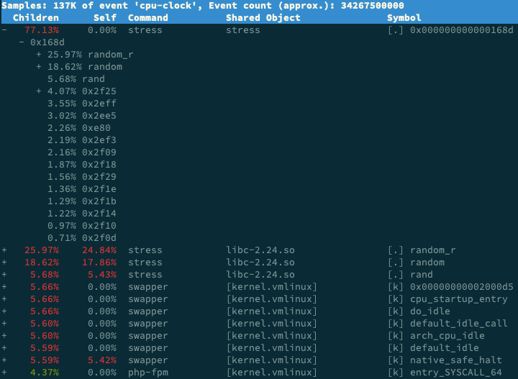
案例篇：系统的CPU使用率很高，但为啥却找不到高CPU的应用？
排查短时应用的分析
# 记录性能事件，等待大约15秒后按 Ctrl+C 退出
$ perf record -g
# 查看报告
$ perf report
perf采集的数据分析显示：
stress 占了所有CPU时钟事件的 77%，而 stress 调用调用栈中比例最高的，是随机数生成函数 random()
总结：
碰到常规问题无法解释的 CPU 使用率情况时，首先要想到有可能是短时应用导致的问题，比如有可能是下面这两种情况。
第一，应用里直接调用了其他二进制程序，这些程序通常运行时间比较短，通过 top 等工具也不容易发现。
第二，应用本身在不停地崩溃重启，而启动过程的资源初始化，很可能会占用相当多的 CPU。

Slide 16
案例篇：系统中出现大量不可中断进程和僵尸进程怎么办？
进程状态
R（Running/Runnable）：进程在 CPU 的就绪队列中，正在运行或者正在等待运行。
D（Disk Sleep）：不可中断状态睡眠（Uninterruptible Sleep），进程正在跟硬件交互，并且交互过程不允许被其他进程或中断打断。
Z（Zombie）：僵尸进程，进程实际上已结束，但是父进程还没有回收它的资源（比如进程的描述符、PID 等）。大量的僵尸进程会用尽 PID 进程号，导致新进程不能创建。
S（Interruptible Sleep ） ：可中断状态睡眠，进程因为等待某个事件而被系统挂起。当进程等待的事件发生时，它会被唤醒并进入 R 状态。
I（Idle）：空闲状态，用在不可中断睡眠的内核线程上。硬件交互导致的不可中断进程用 D 表示，但对某些内核线程来说，它们有可能实际上并没有任何负载，用 Idle 正是为了区分这种情况。要注意，D 状态的进程会导致平均负载升高， I 状态的进程却不会。
# 按下数字 1 切换到所有 CPU 的使用情况，观察一会儿按 Ctrl+C 结束
$ top
top - 05:56:23 up 17 days, 16:45, 2 users, load average: 2.00, 1.68, 1.39
Tasks: 247 total, 1 running, 79 sleeping, 0 stopped, 115 zombie
%Cpu0 : 0.0 us, 0.7 sy, 0.0 ni, 38.9 id, 60.5 wa, 0.0 hi, 0.0 si, 0.0 st
%Cpu1 : 0.0 us, 0.7 sy, 0.0 ni, 4.7 id, 94.6 wa, 0.0 hi, 0.0 si, 0.0 st
...
PID USER PR NI VIRT RES SHR S %CPU %MEM TIME+ COMMAND
4340 root 20 0 44676 4048 3432 R 0.3 0.0 0:00.05 top
4345 root 20 0 37280 33624 860 D 0.3 0.0 0:00.01 app
4344 root 20 0 37280 33624 860 D 0.3 0.4 0:00.01 app
1 root 20 0 160072 9416 6752 S 0.0 0.1 0:38.59 systemd
僵尸进程比较多，且还在增加。
不可中断进程导致CPU的I/Owait过高
以及不断出现僵尸进程的表现：
两个CPU的I/O wait太高了！
处于D状态的两个进程可能在等待I/O，他们很有可能导致I/O wait升高。
不可中断状态和僵尸状态是重点。
不可中断状态，表示进程正在跟硬件交互，为了保护进程数据和硬件的一致性，系统不允许其他进程或中断打断这个进程。进程长时间处于不可中断状态，通常表示系统有 I/O 性能问题。
僵尸进程表示进程已经退出，但它的父进程还没有回收子进程占用的资源。短暂的僵尸状态我们通常不必理会，但进程长时间处于僵尸状态，就应该注意了，可能有应用程序没有正常处理子进程的退出。

Slide 17
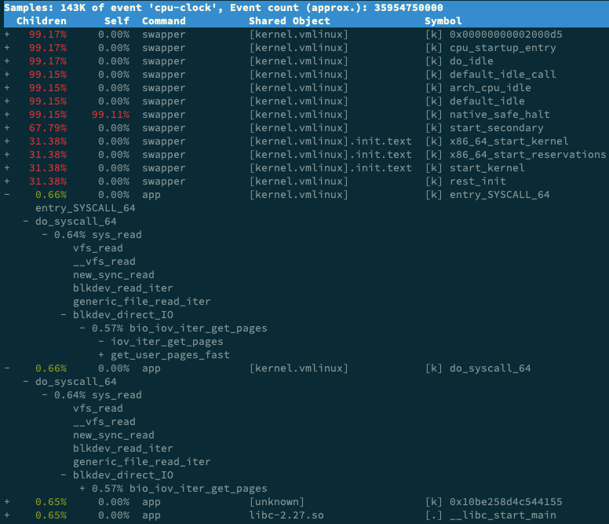
案例篇：系统中出现大量不可中断进程和僵尸进程怎么办？
进程状态
使用pef来采样，试图收集系统的运行细节。
$ perf record -g
$ perf report
一般要查看某一个进程的资源使用情况，都可以用pidstat
swapper只在系统初始化时创建 init 进程，之后，它就成了一个最低优先级的空闲任务。也就是说，当 CPU 上没有其他任务运行时，就会执行swapper 。所以可称它为“空闲任务”。
# 间隔 1 秒输出多组数据 (这里是 20 组)
$ pidstat -d 1 20
...
06:48:46 UID PID kB_rd/s kB_wr/s kB_ccwr/s iodelay Command
06:48:47 0 4615 0.00 0.00 0.00 1 kworker/u4:1
06:48:47 0 6080 32768.00 0.00 0.00 170 app
06:48:47 0 6081 32768.00 0.00 0.00 184 app
06:48:47 UID PID kB_rd/s kB_wr/s kB_ccwr/s iodelay Command
06:48:48 0 6080 0.00 0.00 0.00 110 app
06:48:48 UID PID kB_rd/s kB_wr/s kB_ccwr/s iodelay Command
06:48:49 0 6081 0.00 0.00 0.00 191 app
06:48:49 UID PID kB_rd/s kB_wr/s kB_ccwr/s iodelay Command
06:48:50 UID PID kB_rd/s kB_wr/s kB_ccwr/s iodelay Command
06:48:51 0 6082 32768.00 0.00 0.00 0 app
06:48:51 0 6083 32768.00 0.00 0.00 0 app
06:48:51 UID PID kB_rd/s kB_wr/s kB_ccwr/s iodelay Command
06:48:52 0 6082 32768.00 0.00 0.00 184 app
06:48:52 0 6083 32768.00 0.00 0.00 175 app
06:48:52 UID PID kB_rd/s kB_wr/s kB_ccwr/s iodelay Command
06:48:53 0 6083 0.00 0.00 0.00 105 app
...
app在读取数据
可是是在直接读磁盘，绕过了系统缓存。
pid一直在变，又是短时应用。
确认app 进程在进行磁盘读，并且每秒读的数据有 32 MB
open(disk, O_RDONLY|O_DIRECT|O_LARGEFILE, 0755)
中的O_DIRECT一般不要使用。

Slide 18
基础篇：怎么理解Linux软中断？
中断其实是一种异步的事件处理机制，可以提高系统的并发处理能力。
为了减少对正常进程运行调度的影响，中断处理程序就需要尽可能快地运行。
内核
内核
data
网卡
网卡
硬件
寄存器
硬件中断
打断CPU的任务
中断处理程序
写入消息
表示数据已准备好
由中断处理程序读取data到内存
data
上半部直接处理硬件请求，也就是我们常说的硬中断，特点是快速执行；
内核
应用程序
内核线程
data
内核线程ksoftirqd/CPU编号：找到网络数据，按照网络协议栈，对数据进行逐层解析和处理，最终把它送给应用程序。
下半部则是由内核触发，也就是我们常说的软中断，特点是延迟执行。
软中断还包括一些内核自定义的事件，比如收发、定时、调度、RCU锁收发、定时、调度、RCU锁等。
RCU:是 Linux 内核中最常用的锁之一

Slide 19
基础篇：怎么理解Linux软中断？
查看软中断和内核线程
/proc/softirqs 提供了软中断的运行情况；
/proc/interrupts 提供了硬中断的运行情况。
$ cat /proc/softirqs
CPU0 CPU1
HI: 0 0
TIMER: 811613 1972736
NET_TX: 49 7 (网络发送中断)
NET_RX: 1136736 1506885 (网络接收中断)
BLOCK: 0 0
IRQ_POLL: 0 0
TASKLET: 304787 3691 (最常用的软中断实现机制，每个 TASKLET 只运行一次就会结束 ，并且只在调用它的函数所在的 CPU 上运行。)
SCHED: 689718 1897539
HRTIMER: 0 0
RCU: 1330771 1354737
正常情况下，同一种中断在不同 CPU 上的累积次数应该差不多。
$ ps aux | grep softirq
root 7 0.0 0.0 0 0 ? S Oct10 0:01 [ksoftirqd/0]
root 16 0.0 0.0 0 0 ? S Oct10 0:01 [ksoftirqd/1]
一般来说，ps 的输出中，名字括在中括号里的，一般都是内核线程。

Slide 20
案例篇：系统的软中断CPU使用率升高，我该怎么办？
syn flood攻击案例
目前服务器的网络响应变慢
两个 CPU的使用率虽然分别只有 3.3%和4.4%，但都用在了软中断上
# top运行后按数字1切换到显示所有CPU
$ top
top - 10:50:58 up 1 days, 22:10, 1 user, load average: 0.00, 0.00, 0.00
Tasks: 122 total, 1 running, 71 sleeping, 0 stopped, 0 zombie
%Cpu0 : 0.0 us, 0.0 sy, 0.0 ni, 96.7 id, 0.0 wa, 0.0 hi, 3.3 si, 0.0 st
%Cpu1 : 0.0 us, 0.0 sy, 0.0 ni, 95.6 id, 0.0 wa, 0.0 hi, 4.4 si, 0.0 st
...
PID USER PR NI VIRT RES SHR S %CPU %MEM TIME+ COMMAND
7 root 20 0 0 0 0 S 0.3 0.0 0:01.64 ksoftirqd/0
16 root 20 0 0 0 0 S 0.3 0.0 0:01.97 ksoftirqd/1
2663 root 20 0 923480 28292 13996 S 0.3 0.3 4:58.66 docker-containe
3699 root 20 0 0 0 0 I 0.3 0.0 0:00.13 kworker/u4:0
3708 root 20 0 44572 4176 3512 R 0.3 0.1 0:00.07 top
1 root 20 0 225384 9136 6724 S 0.0 0.1 0:23.25 systemd
2 root 20 0 0 0 0 S 0.0 0.0 0:00.03 kthreadd
...
CPU使用率最高的也是软中断进程 ksoftirqd
sar 可以用来查看系统的网络收发情况，不仅可以观察网络收发的吞吐量（BPS，每秒收发的字节数），还可以观察网络收发的 PPS，即每秒收发的网络帧数。
而数据大小却是664字节
# -n DEV 表示显示网络收发的报告，间隔1秒输出一组数据
$ sar -n DEV 1
15:03:46 IFACE rxpck/s txpck/s rxkB/s txkB/s rxcmp/s txcmp/s rxmcst/s %ifutil
15:03:47 eth0 12607.00 6304.00 664.86 358.11 0.00 0.00 0.00 0.01
15:03:47 docker0 6302.00 12604.00 270.79 664.66 0.00 0.00 0.00 0.00
15:03:47 lo 0.00 0.00 0.00 0.00 0.00 0.00 0.00 0.00
15:03:47 veth9f6bbcd 6302.00 12604.00 356.95 664.66 0.00 0.00 0.00 0.05
$ watch -d cat /proc/softirqs
CPU0 CPU1
HI: 0 0
TIMER: 1083906 2368646
NET_TX: 53 9
NET_RX: 1550643 1916776
BLOCK: 0 0
IRQ_POLL: 0 0
TASKLET: 333637 3930
SCHED: 963675 2293171
HRTIMER: 0 0
RCU: 1542111 1590625
变化最快
数据帧达到12607
664*1024/12607 = 54 字节，平均每个网络帧只有 54 字节，也就是我们通常所说的小包问题。
# -i eth0 只抓取eth0网卡，-n不解析协议名和主机名
# tcp port 80表示只抓取tcp协议并且端口号为80的网络帧
$ tcpdump -i eth0 -n tcp port 80
15:11:32.678966 IP 192.168.0.2.18238 > 192.168.0.30.80: Flags [S], seq 458303614, win 512, length 0
...
tcpdump抓包获取到攻击来源。

Slide 21
案例篇：内核线程CPU利用率太高，我该怎么办？
内核线程
linux里三个特殊的进程：
0 号进程为 idle 进程，这也是系统创建的第一个进程，它在初始化 1 号和 2 号进程后，演变为空闲任务。当 CPU 上没有其他任务执行时，就会运行它。
1 号进程为 init 进程，通常是 systemd 进程，在用户态运行，用来管理其他用户态进程。
2 号进程为 kthreadd 进程，在内核态运行，用来管理内核线程。
常见的内核线程：
kthreadd 进程，在内核态运行，用来管理内核线程。
ksoftirqd：是一个用来处理软中断的内核线程，并且每个 CPU 上都有一个。
kswapd0：用于内存回收。
kworker：用于执行内核工作队列，分为绑定 CPU （名称格式为 kworker/CPU86330）和未绑定 CPU（名称格式为 kworker/uPOOL86330）两类。
migration：在负载均衡过程中，把进程迁移到 CPU 上。每个 CPU 都有一个 migration 内核线程。
jbd2/sda1-8：jbd 是 Journaling Block Device 的缩写，用来为文件系统提供日志功能，以保证数据的完整性；名称中的 sda1-8，表示磁盘分区名称和设备号。每个使用了 ext4 文件系统的磁盘分区，都会有一个 jbd2 内核线程。
pdflush：用于将内存中的脏页（被修改过，但还未写入磁盘的文件页）写入磁盘（已经在 3.10 中合并入了 kworker 中）。

Slide 22
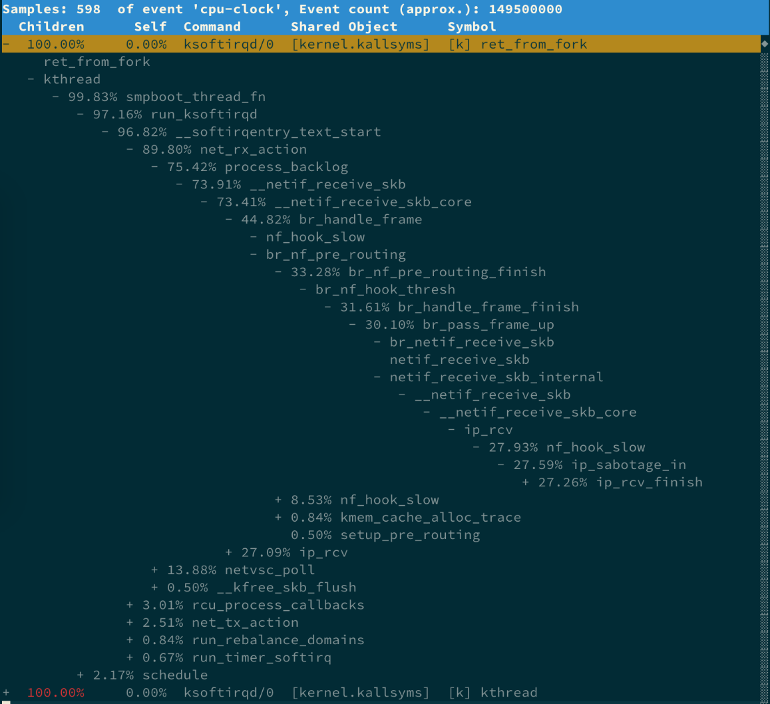
案例篇：内核线程CPU利用率太高，我该怎么办？
内核线程性能问题表象
$ top
top - 08:31:43 up 17 min, 1 user, load average: 0.00, 0.00, 0.02
Tasks: 128 total, 1 running, 69 sleeping, 0 stopped, 0 zombie
%Cpu0 : 0.3 us, 0.3 sy, 0.0 ni, 66.8 id, 0.3 wa, 0.0 hi, 32.4 si, 0.0 st
%Cpu1 : 0.0 us, 0.3 sy, 0.0 ni, 65.2 id, 0.0 wa, 0.0 hi, 34.5 si, 0.0 st
KiB Mem : 8167040 total, 7234236 free, 358976 used, 573828 buff/cache
KiB Swap: 0 total, 0 free, 0 used. 7560460 avail Mem
PID USER PR NI VIRT RES SHR S %CPU %MEM TIME+ COMMAND
9 root 20 0 0 0 0 S 7.0 0.0 0:00.48 ksoftirqd/0
18 root 20 0 0 0 0 S 6.9 0.0 0:00.56 ksoftirqd/1
2489 root 20 0 876896 38408 21520 S 0.3 0.5 0:01.50 docker-containe
3008 root 20 0 44536 3936 3304 R 0.3 0.0 0:00.09 top
1 root 20 0 78116 9000 6432 S 0.0 0.1 0:11.77 systemd
...
处理软中断的线程占用CPU最高，且CPU的软中断处理达到30%，可以猜测是大量网络收发引起。
strace、pstack、lsof等工具不适用于内核线程
# 采样30s后退出
$ perf record -a -g -p 9 -- sleep 30
$ perf report

